Slide 1
Pemograman Perangkat Bergerak
Febri Damatraseta Fairuz, S.T, M.Kom

Slide 2
Rule in classroom
01
Aturan dalam kelas baik online atau offline. Bentuk interaksi dalam kelas dan tugas
Introduction
02
Agenda
Pengenalan dasar mengenai perangkat bergerak
Programming Language
03
Bahasa program yang digunakan untuk membangun sebuah aplikasi mobile
Programming Tools
04
Perangkat software yang akan digunakan dalam matakuliah ini

Slide 3
Rule in classroom
Schedule class PA1
Schedule class PA2
Hari Sabtu pukul 07.30 - 09.30
Teori dan Lab
Start tanggal 19 Maret 2022
Hari Sabtu 13.00 – 15.00
Teori dan Lab
Start tanggal 19 Maret 2022
01
03
Absensi
Asynchronous
Jika ada yang berhalangan dalam mengikuti kelas Online atau Offline mohon infokan langsung ke saya
Setiap pertemuan akan ada bahan ajar dalam bentuk studi kasus dalam bentuk Latihan soal
02
04
Materi dan Tugas
Tugas Akhir
Setiap pertemuan materi akan disimpan didalam LMS dan setiap source code akan disimpan pada version control system (GIT) di GITHUB @FebryFairuz
Setiap kelompok wajib mempresentasikan hasil Proyek Tugas Akhir dari matakuliah ini

Slide 4




Contact
Whatsapp
Email
LMS
Version Control System
081398894710
Pemograman
Perangkat Bergerak
GITHUB / GITLAB
@FebryFairuz
febrid@ibik.ac.id
febryfairuz@gmail.com

Slide 5
Apa itu perangkat bergerak ?

Slide 6
Perangkat Bergerak
Merupakan sebuah piranti penyimpanan atau pengolahan sebuah data/informasi seperti computer, namun bentuknya kecil dan dapat digunakan dimanapun dan kapanpun.

Slide 7

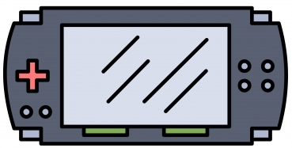
Jenis Perangkat Bergerak
Camera
Smartphone
Piranti pengolahan citra yg dapat menyimpan data dalam bentuk gambar atau vidio
Piranti yang dapat melakukan proses pengolahan data layaknya computer mini
Calculator
Flashdrive
Game Consol
Piranti yang berfungsi sebagai perangkat perhitungan
Piranti yang dapat menyimpan sebuah data tertentu
Piranti yang dapat mengolah data layaknya computer mini yg berfokus pada grafis

Slide 8
Mobile Application
Penjelasan
Source
aplikasi yang dibuat untuk perangkat-perangkat bergerak seperti: Smartphone, Smartwatch,Tablet dan lain sebagainya
Membutuhkan PC yang memiliki source RAM besar, walau hanya membuat aplikasi kecil
Hanya OS tertentu yang bisa digunakan
Keunggulan
Development
User Interface dan User Experiece (UI/UX) aplikasi seluler bisanya cukup menarik dan sangat mudah digunakan.
User dapat mengakses aplikasi dimana saja melalui gadgetnya
Bahasa pemograman yang digunakan cenderung native. Seperti untuk OS Android yg dibuat oleh Google menggunakan Bahasa JAVA dan C#
Sedangkan untuk IOS yg dibuat oleh Apple menggunakan Bahasa Swift dan Obj C
Kekurangan
Deployment
Selalu diaanggap mudah dalam membangun sebuah mobile apps dari pada membangun sebuah applikasi pada PC
Hasil mobile apps yang dikeluarkan oleh OS Android berbentuk APK
Sedangkan hasil app yang dikeluarkan oleh IOS berbentuk IPA

Slide 9
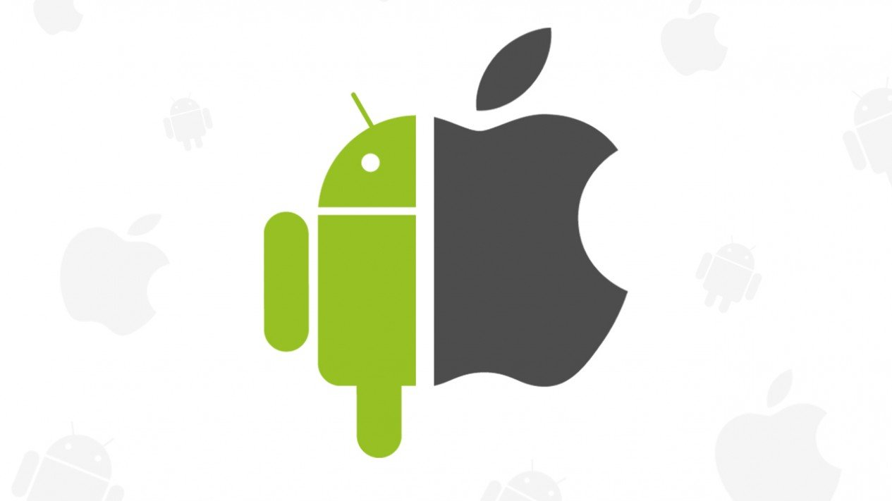
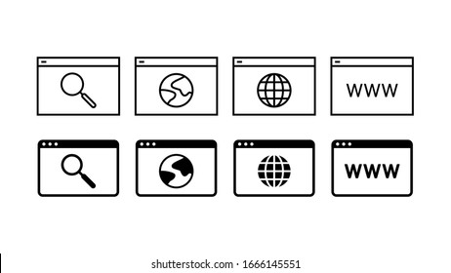
Jenis Mobile App
Native Application
Mobile Browser
Native Container
Web code
Web code
Native Application
Website Application
Hybrid Application
Membangun aplikasi dari nol berdasarkan native language OS pada smartphone
Website application yg ditanamkan kedalam bentuk browser pada native language OS smartphone
Menggabungkan web app dengan native app. Dimana web app akan disematkan kedalam element native

Slide 10
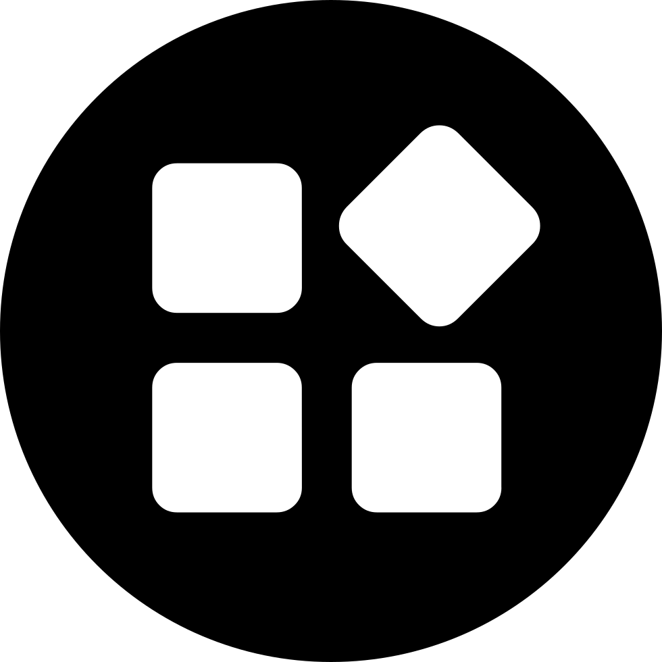
Fungsi Mobile Apps
Entertainment
Game, Utility
Mobile apps seperti Youtube, Spotify, Live streaming
Mobile apps seperti Mobile Legend, Measure, CapCut
Media Social
Education, Busines, Lifestyle
Mobile apps seperti Facebook, Instagram, Whatsapp, dll
Mobile apps seperti Ruang Guru, Traveloka, Tokopedia, Bibit
Navigasi
Mobile apps seperti Maps, Waze, Trafic, Schedule Transportation

Slide 11
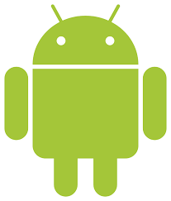

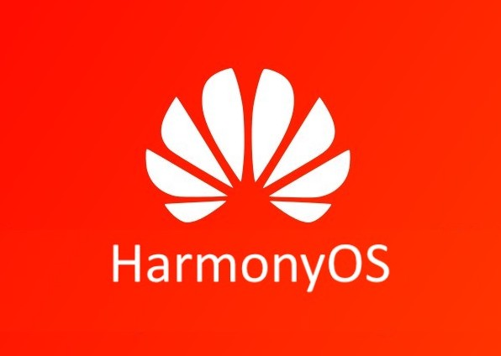
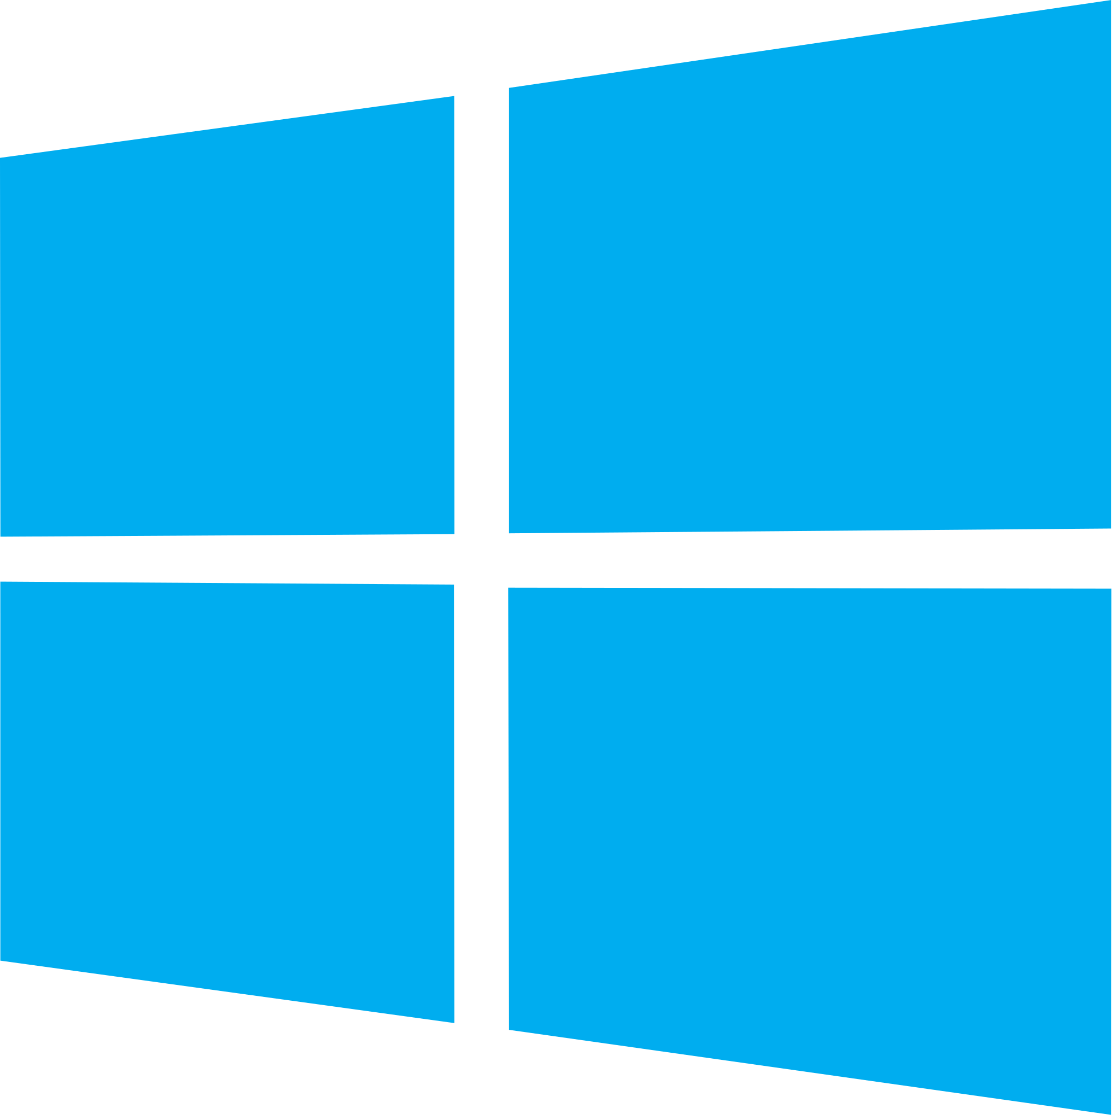
OS on Mobile Device
Android
Harmony
Windows Phone
iOS
OS
Google corp
Apple Corp
Huawei Corp
Microsoft Corp
Diluncurkan pada tahun 2008 dan versi terakhir diperkenalkan pada tahun 2021 dengan nama Android versi 12
Diluncurkan pada tahun 2007 dan versi terbaru diperkenalkan pada tahun 2021 dengan nama iOS versi 15
Diluncurkan pada tahun 2019 dan versi terbaru dikenalkan pada tahun 2022 dengan nama Harmony OS 2
Diluncurkan pada tahun 2010 dan versi terakhirnya dikenalkan pada tahun 2015 dengan nama Windows Phone 8

Slide 12






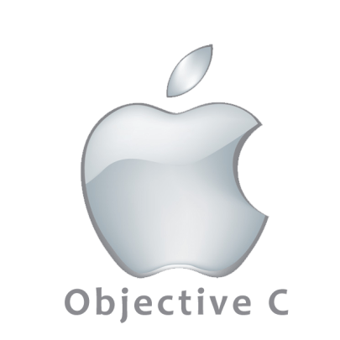
Programming Language
=
+
=
+

Slide 13
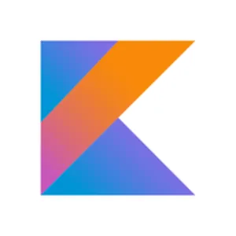


Programming Language
Cross platform apps
}
Javascript
Kotlin
Flutter

Slide 14



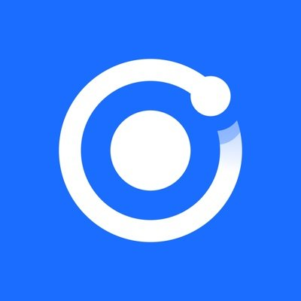

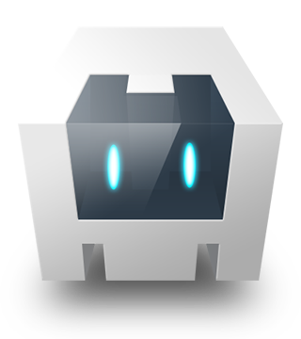
Programming Language
Cross platform apps
=
Javascript
React Native
Mobile Angular UI
IONIC
Native Script
Cordova

Slide 15

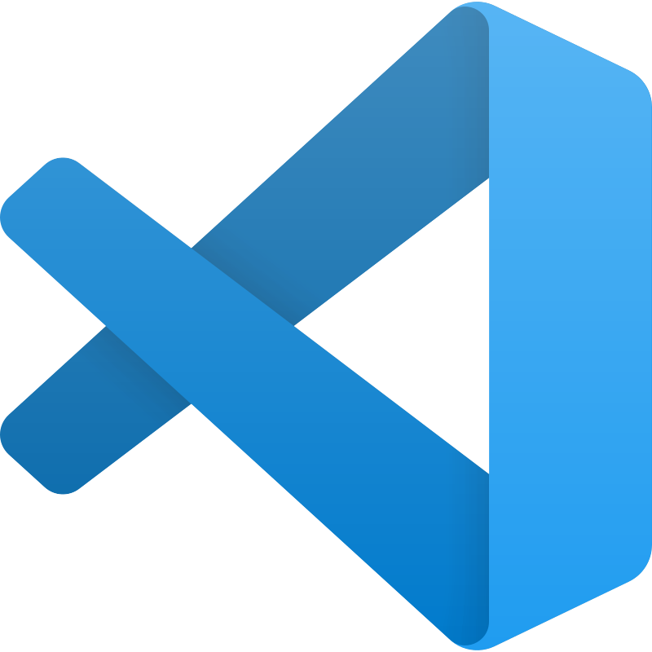

PROGRAMMING TOOLS
SOFTWARE YANG PERLU DIGUNAKAN
Pada PC install Node JS yang dapat diunduh disini https://nodejs.org/en/download/
Jika sudah terinstal Node Js buka command promt dan Install react dgn cara type
‘npm install react’
Dan text editor menggunakan Visual Code
Jika stored memori pada PC memiliki space yg besar silakan download Android SDK untuk simulator
Pada mobile device yg kalian miliki silakan download Expo Dev pada Google Play atau Apple Store
Expo ini diperuntukan sebagai simulator untuk menjalankan project mobile apps yang telah dibuat dengan Node JS
Setelah menginstall silakan anda membuat akun di Expo Dev
https://expo.dev/

Slide 16
TERIMA KASIH
Topik Perkuliahan

